Slide 1
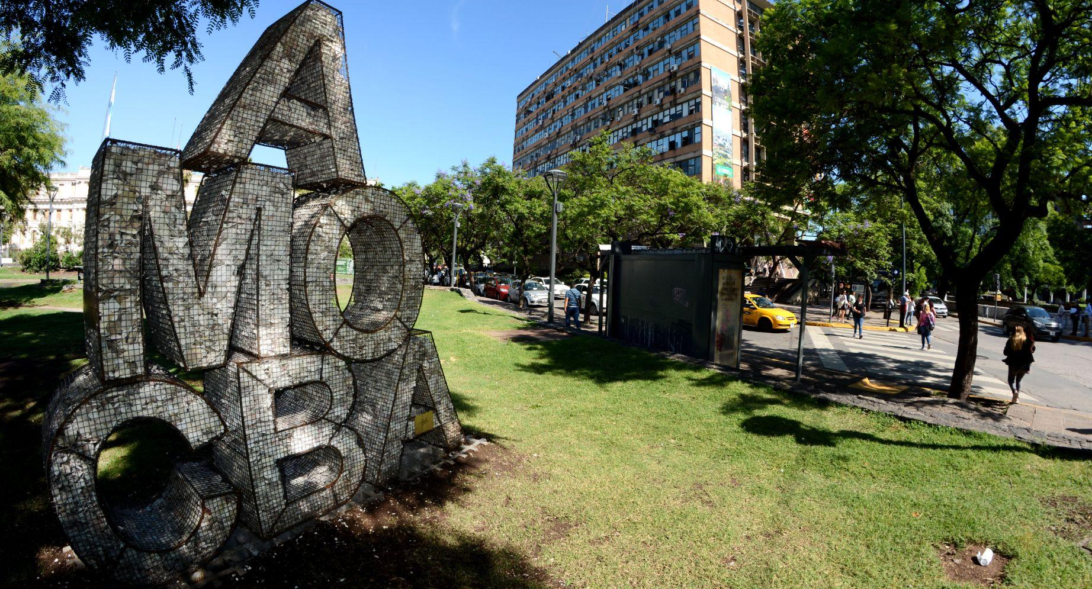
Respira
Córdoba

Slide 2
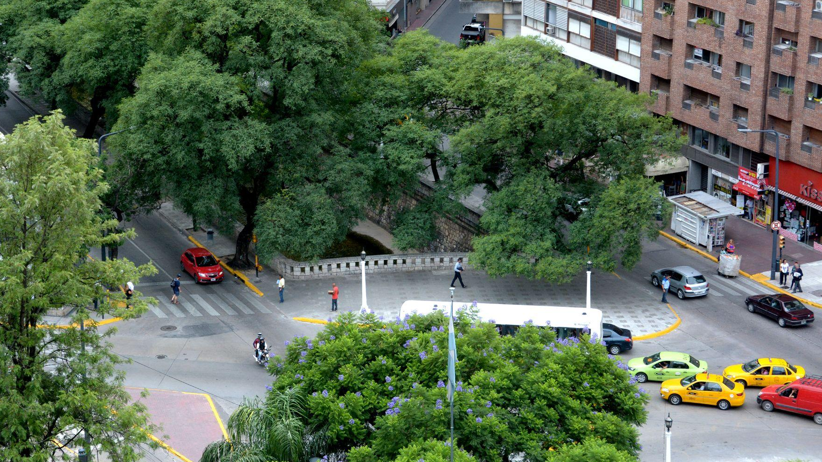
Respira Córdoba
Es un proyecto de cooperación internacional, co-financiado por la Unión Europea, que tiene como fin hacer de Córdoba una ciudad saludable, inclusiva, resiliente y sostenible.
Ecologizar el Área Central de la Ciudad de Córdoba.

Slide 3
¿Qué?
En sociedad con el Ayuntamiento de Córdoba, España (Co-solicitante)
Subvencionada en un 95% por la Unión Europea, por un monto de € 3.157.895
y el Fondo Andaluz de Municipios para la Solidaridad Internacional FAMSI (aliado extranjero)
Es una iniciativa de la Municipalidad de Córdoba

Slide 4
Bases de la Convocatoria
Autoridades Locales: asociaciones por unas ciudades sostenibles 2020
Líneas temáticas y objetivos específicos
disponibles para el Lote América Latina y el Caribe:
Reforzar la gobernanza urbana
Garantizar la Inclusión social de las ciudades
Mejorar la resiliencia y la ecologización de las ciudades
Aumentar la prosperidad e innovación en las ciudades
Aspectos diversos que se complementan y permiten conducir
proyectos de ciudades sostenibles.

Slide 5
Resultados esperados del Proyecto
04
01
Aplicados los principios de la economía circular en la dinamización del Área Central de la Ciudad de Córdoba.
Fortalecidas las capacidades institucionales del sector público municipal en la gestión urbana sostenible con enfoque participativo.
03
02
Mejorada la capacidad técnica de la ciudad de Córdoba para diseñar e implementar estrategias urbanas sostenibles.
Readecuado el espacio del Área Central con más oferta de recorridos culturales accesibles y un patrimonio físico, protegido y puesto en valor.

Slide 6
Aporte del proyecto a los ejes de la gestión municipal.
¿Para qué?
¿Para quién?
Ciudad de Oportunidades
e Inclusiva
Ciudad Sostenible
Ciudad Atractiva y Planificada

Slide 7
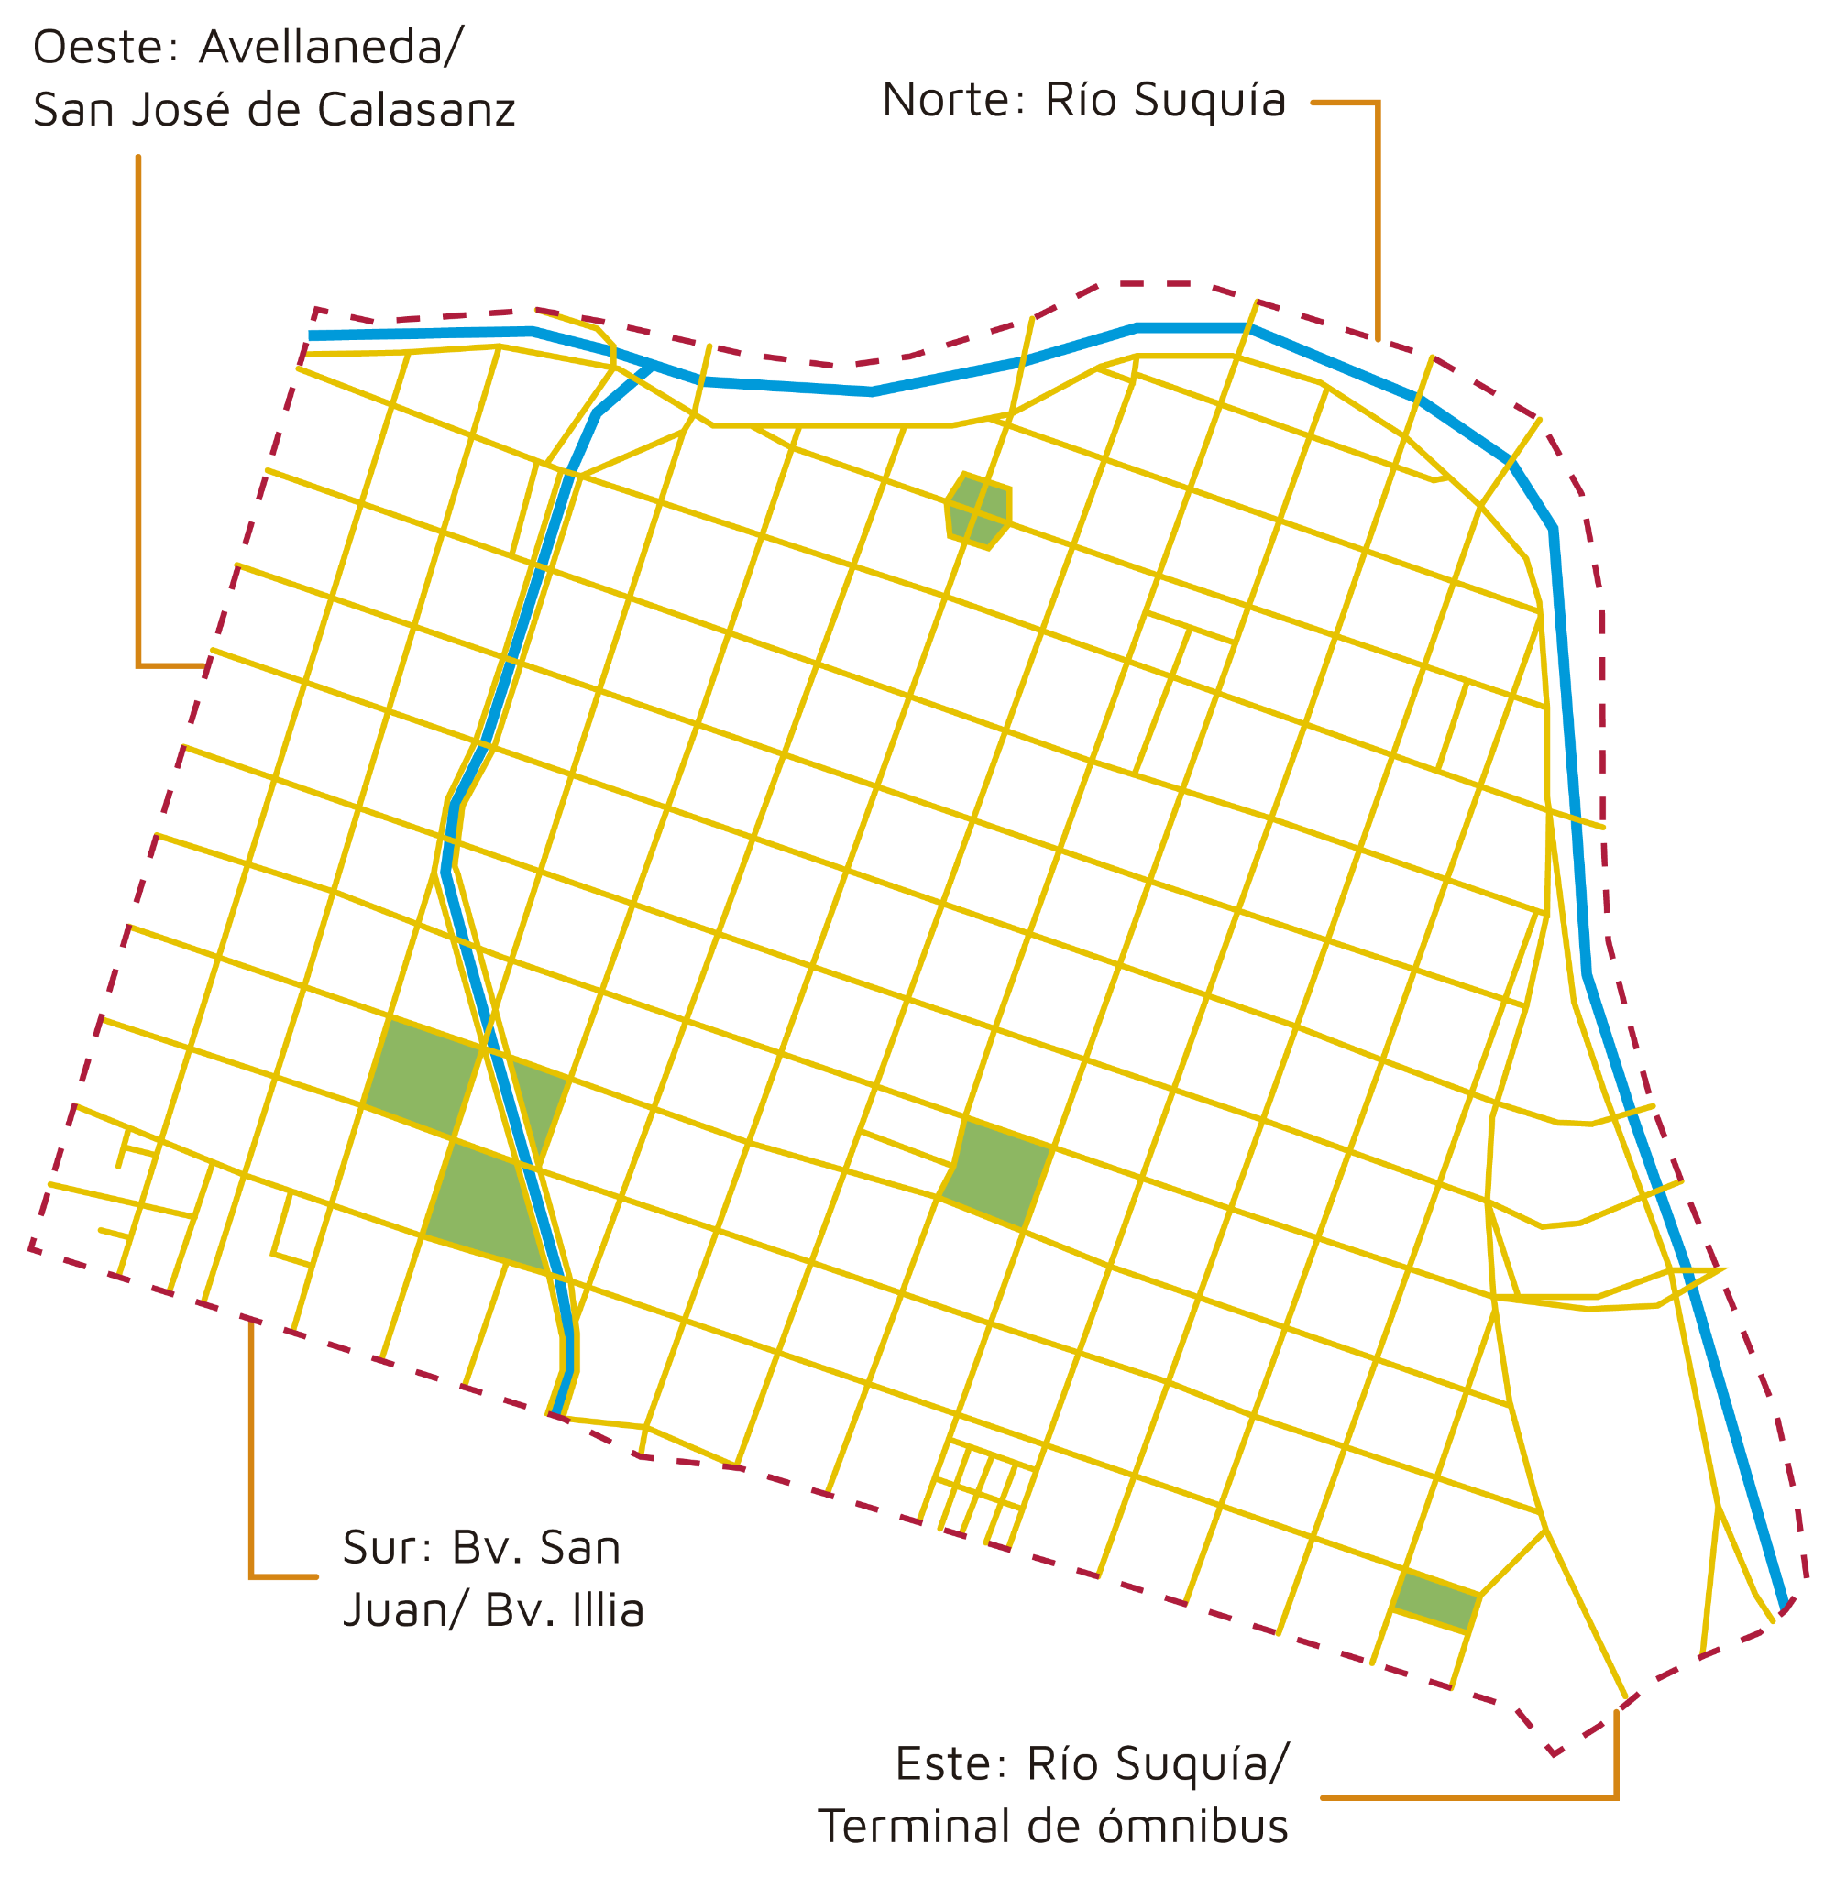
¿Dónde?
Espacio de
intervención

Slide 8
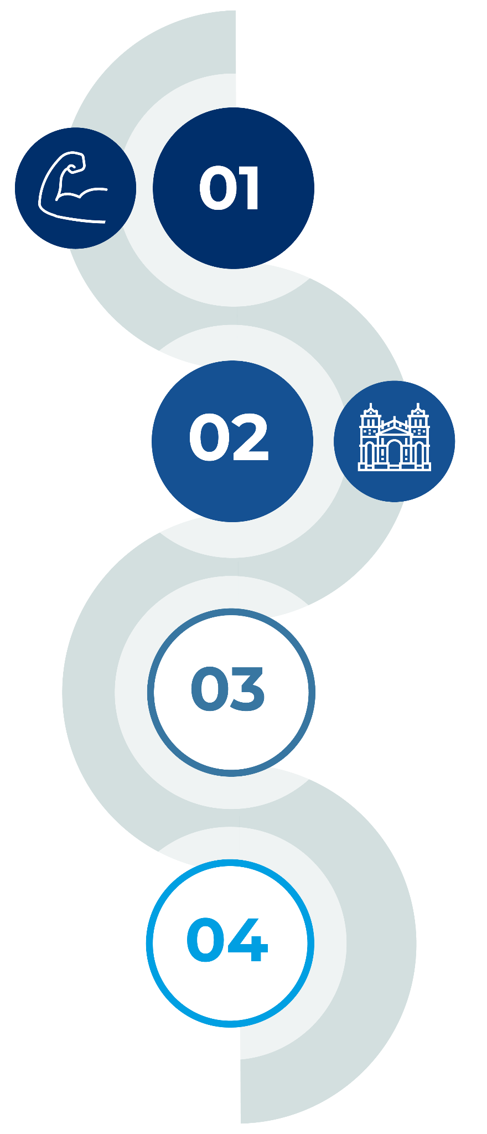
¿Cómo?
¿CÓMO LOGRAMOS LOS RESULTADOS?
Programa de Formación en Planificación y Gestión Urbana, desde una perspectiva sostenible, inclusiva y accesible.
Mecanismo de diálogo y concertación con los actores del territorio.
Fortalecimiento del diálogo y coordinación inter-áreas municipales.
Formulación de un Plan de recuperación integral del Área Central.
Campaña de comunicación y sensibilización sobre la Ciudad como Patrimonio.
Ejecución de obras de reparación, refuncionalización y puesta en espacios verdes y monumentos.
Desarrollo de recorridos turísticos, culturales y gastronómicos innovadores y accesibles.
Incorporación de superficies verdes en espacios públicos.

Slide 9
¿Cómo?
¿CÓMO LOGRAMOS LOS RESULTADOS?
Equipamiento y mejora del Centro Verde del Área Central.
Fortalecimiento de las capacidades de los recuperadores urbanos del Centro Verde del Área Central.
Nuevos circuitos de reutilización y reciclaje de residuos sólidos urbanos.
Formación a emprendedores y empresarios cordobeses en economía verde.
Ideatón para el desarrollo de emprendimientos de economía circular.
Adquisición de equipamiento para el Observatorio Ambiental de la Municipalidad de Córdoba.
Adecuaciones y reformas edilicias para la refuncionalización del Observatorio Ambiental.
Desarrollo de protocolos de recolección, monitoreo y medición de datos, inventario de GEI y mapa de isla de calor.
Entrenamiento y formación al personal en los nuevos procedimientos y protocolos de trabajo.

Slide 10
Video Institucional
Respira
Córdoba

Slide 11
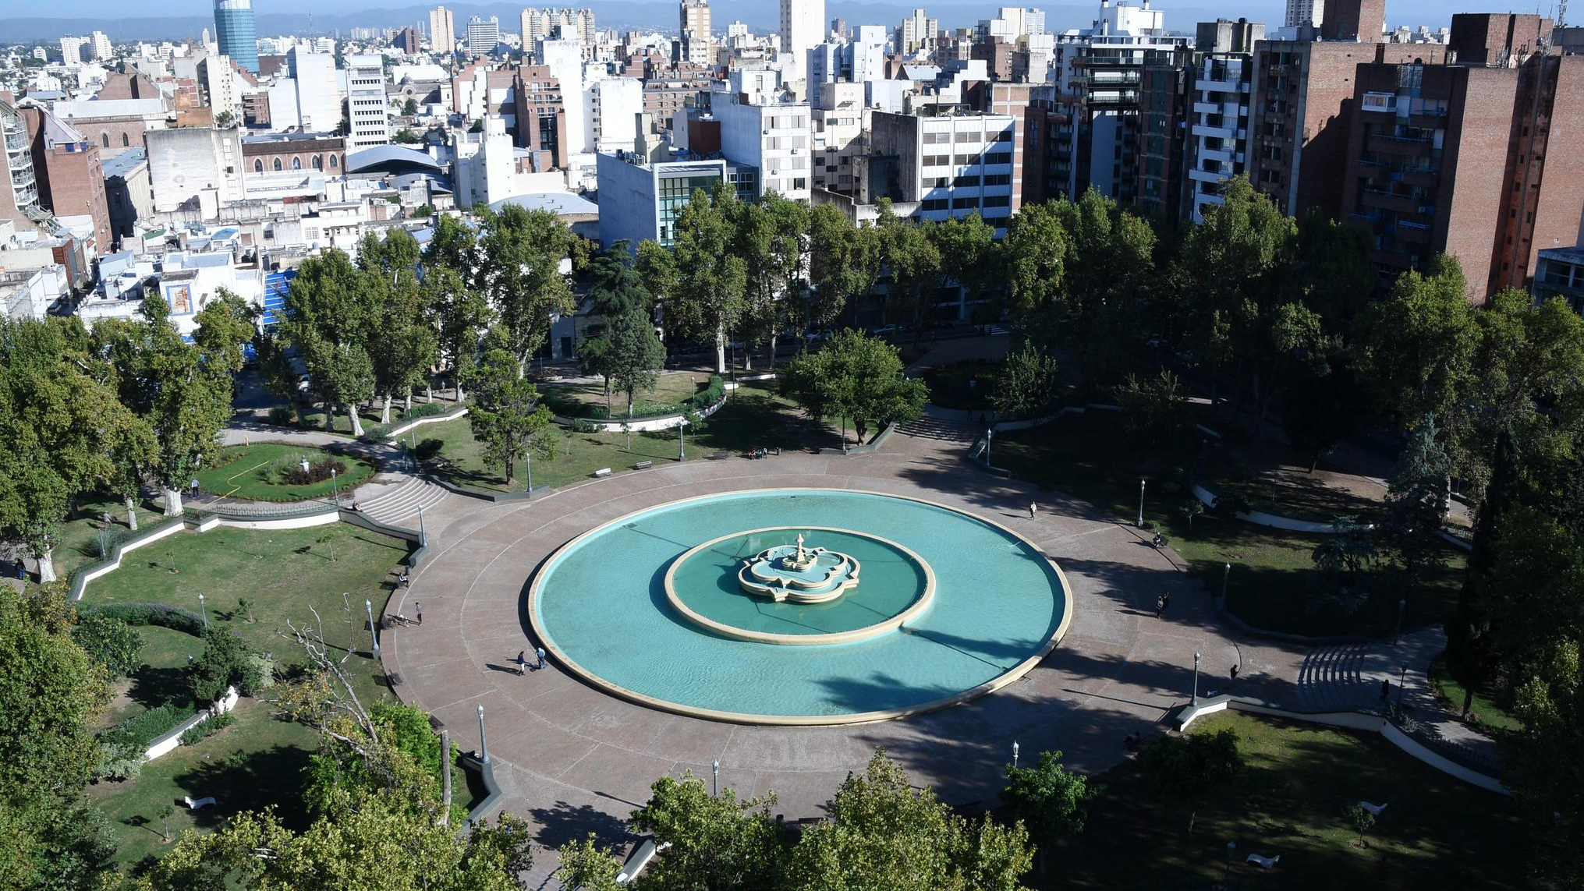
MUCHAS GRACIAS

